Slide 1

企业所得税基础知识
企业所得税知识
模块一：概述和基本税制要素

Slide 2

本章内容
企业所得税概述
企业所得税的纳税人
企业所得税的征税对象
企业所得税的税率

Slide 3

第一节 企业所得税概述
一、企业所得税的概念
二、企业所得税的特点

Slide 4
一、企业所得税的概念
企业事业单位、社会团体、民办非企业单位、基金会、外国商会、农民专业合作社等（不包括个人独资企业和合伙企业）
是指对我国现行《企业所得税法》规定的应税企业和其它取得收入的组织就其所得征收的一种税。
生产经营所得
其他所得
清算所得

Slide 5
所得税的起源
18世纪末，所得税创始于英国。当时正值英法战争时期，为筹措战费,英国首相W.皮特（1759～1806）创设一种新税，名为“三级税”，对公司和自然人均征收，实为所得税的雏型。但因税法不健全,漏税甚多,遂于1799年废除“三级税”而采用新所得税法，从而奠定了英国所得税制度的基础。1842年，财政大臣罗伯特·皮尔向国会提出开征永久性所得税的建议获准。
19世纪以后,资本主义国家相继开征所得税，所得税由临时税发展为“经常税”，由次要税种发展成为现代西方不少国家的主要税种。

Slide 6
我国企业所得税的历史沿革
新中国成立前：
新中国成立后：

Slide 7

我国企业所得税的沿革
NO1.50年代的工商业所得税
固定工商业应纳之工商业税，分为依营业额计算部分（以下简称营业税）及依所得额计算部分（以下简称所得税）
主要课税对象：私营企业、集体企业和个体工商户
所得税体系
工商业税中的所得税
存款利息所得税
薪金报酬所得税
1958年，营业税部分并入“工商统一税”；所得税部分独立为“工商所得税”。

Slide 8

NO2:80年代的企业所得税
涉外企业所得税
1980年，《中外合资经营企业所得税法》
1981年，《外国企业所得税法》
内资企业所得税
1984年，《国营企业所得税条例（草案）》
1985年，《集体企业所得税暂行条例》
1988年，《私营企业所得税暂行条例》
1986年，《城乡个体工商业户所得税暂行条例》

Slide 9
内外资企业税率对比
外资企业
中外合资经营企业：
税率30%
附征10%地方所得税
外国企业：
税率20%-40%
（五级超额累进）
附征10%地方所得税
内资企业
国营企业：
大中型—55%
小型—10%-55%（8级超额累进）
集体企业：
10%-55%（8级超额累进）
私营企业：
35%
个体工商业户：
7%-60%（10级超额累进）

Slide 10


NO3:90年代企业所得税的合并
1991年（外）
1994年（内）
中外合资经营企业所得税法
外国企业所得税法
+
国营企业所得税
中华人民共和国企业所得税暂行条例
集体企业所得税
外商投资企业与外国企业所得税法
私营企业所得税
个体工商业户所得税呢？

Slide 11
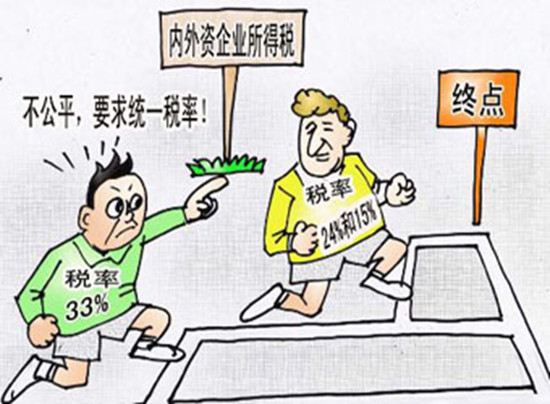
内外资企业税收政策比较
外资企业：
税收优惠政策（区域性、生产性外商投资企业、项目投资等）
税率：15%、24%
内资企业
税率：33%
内资微利企业实行27%、18%的二档照顾税率

Slide 12
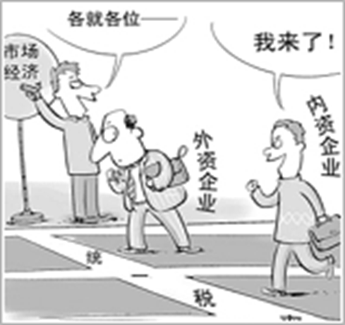
NO4统一内外资企业所得税
2007年3月16日十届全国人大第五次会议通过《中华人民共和国企业所得税法》 ，2008年1月1日起施行。
“四个统一”：
内资、外资企业适用统一的企业所得税法；
统一并适当降低企业所得税率；
统一和规范税前扣除办法和标准；
统一税收优惠政策，实行“产业优惠为主，区域优惠为辅”的新税收优惠体系。

Slide 13
改革开放后我国企业所得税制的沿革示意图
80年
合资企业
所得税
81年
外国企业
所得税
84年
国营企业
所得税
85年
集体企业
所得税
88年
私营企业
所得税
91年
外商投资企业和
外国企业所得税法
94年
企业所得税
暂行条例
2008年
企业所得税法
2018/12/13
13
南京财经大学财税学院

Slide 14
二、企业所得税的特点
（一）通常以净所得为征税对象；
（二）通常以经过计算得出的应纳税所得额为计税依据；
（三）纳税人和实际负担人通常是一致的（直接税）。

Slide 15
三、法人所得税影响较大的因素（纳税人、税基、税率和税收优惠）
1.纳税义务人
各国在规定纳税义务人上大致是相同的，只对法人企业和其他组织征税；
2.税基
各国在确定税基上的差异主要表现在资产的折旧方法及损失处理上；
3.税率
税率结构分为比例税率和累进税率；绝大多数国家采用超额累进税率，该税率对小企业比较公平，对大企业发挥税收调节作用。

Slide 16
4.税收优惠
主要方法：
（1）税收抵免：主要有投资抵免和国外税收抵免两种形式。
（2）税收豁免：分为豁免期和豁免税收项目。
（3）加速折旧。
各国所得税优惠的共同特点是淡化区域优惠，突出行业优惠和产业优惠。

Slide 17
第二节 企业所得税的纳税人、征税对象和税率
一、企业所得税的纳税人
二、企业所得税的征税对象
三、企业所得税的税率

Slide 18
一、企业所得税的纳税人
企业所得税的纳税人是在中华人民共和国境内的企业和其他取得收入的组织(以下统称企业)，依照本法的规定缴纳企业所得税。
（一）企业所得税的实质是法人所得税制
个人独资企业、合伙企业不适用本法。专指依照中国法律、行政法规成立的个人独资企业、合伙企业。不包括在外国注册的个人独资企业、合伙企业。

Slide 19
独资企业与合伙企业
独资企业由企业主缴纳个人所得税，合伙企业由合伙人分别缴纳所得税。
合伙企业以每一个合伙人为纳税义务人。合伙企业合伙人是自然人的，缴纳个人所得税；合伙人是法人和其他组织的，缴纳企业所得税。
合伙企业生产经营所得和其他所得采取“先分后税”的原则。生产经营所得和其他所得包括合伙企业分配给所有合伙人的所得和企业当年留存的所得（利润）。

Slide 20

一人有限公司
一人有限公司不同于个人独资企业，属于有限责任公司的范畴，公司的股东承担有限责任，公司具有独立的法人资格，并且公司财产和股东个人财产要明确区分，应缴纳企业所得税。

Slide 21

以法人作为所得税基本纳税单位，是国际通行惯例，也是发展市场经济和促进现代企业制度建设的必然要求。
法人所得税制的核心特征：企业内部不具有法人资格的总分机构可以盈亏相抵后，自动汇总纳税，更符合所得税就净所得征税的原理。

Slide 22
“法人所得税”、“公司所得税”、“企业所得税”的税法名称之争论
“法人所得税”：以法人为基本纳税单位，并不是绝对仅对法人征税。如对外国公司、企业和其他经济组织在中国境内取得的所得征税，则不一定强调以法人为纳税单位。
“公司所得税”：不能涵盖以非公司形式登记的纳税人，如事业单位、社会团体。
“企业所得税”：不能涵盖非企业性质的纳税人。
考虑到我国目前法人登记制度还不完善，新旧两种商法体系并存，企业经营组织既有按所有制性质进行分类登记的国有企业、集体企业、私营企业，也有按法律性质进行分类登记的独资公司、有限责任公司、股份有限公司，同时还有许多具有法人资格的事业单位、社会团体、民办非企业单位、基金会以及从事经营活动的其他组织，无论用“法人”、“企业”、“公司”的概念都不能涵盖纳税人的全部范围。考虑历史习惯，还是沿用“企业所得税”的名称。
名称固然重要，关键是要体现法人税制的内涵。

Slide 23

（二）企业分为居民企业和非居民企业。
1.居民企业。是指依法在中国境内成立，或者依照外国(地区)法律成立但实际管理机构在中国境内的企业。
居民企业应当就其来源于中国境内、境外的所得缴纳企业所得税。（居民：全面纳税义务）

Slide 24

实际管理机构是行使居民税收管辖权的国家判定法人居民身份的主要标准。实际管理机构所在地的认定，一般以股东大会的场所、董事会的场所以及行使指挥监督权力的场所等因素来综合判断。
《中华人民共和国企业所得税法实施条例》第四条规定：实际管理机构是指对企业的生产经营、人员、账务、财产等实施实质性全面管理和控制的机构。

Slide 25
管理和控制的内容是企业的生产经营、人员、账务、财产，主要是看其经常召开董事会的地点，特别是要看其涉及公司重大生产经营决策的董事会会议的召开地点。对于有些公司可能会经常通过网络会议召开董事会而导致实务中很难判定董事会履行职务场所的问题，我们就可以用董事长、执行董事和总经理履行职责的场所来进一步判断。
“实际管理机构”要同时符合以下三个方面的条件：
第一，对企业有实质性管理和控制的机构。即并非形式上的“橡皮图章”，而是对企业的经营活动能够起到实质性的影响。
第二，对企业实行全面的管理和控制的机构。如果该机构只是对该企业的一部分或并不关键的生产经营活动进行影响和控制，比如只是对在中国境内的某一个生产车间进行管理，则不被认定为实际管理机构。只有对企业的整体或者主要的生产经营活动有实际管理控制，本企业的生产经营活动负总体责任的管理控制机构，才符合实际管理机构标准。
第三，管理和控制的内容是企业的生产经营、人员、账务、财产等。这是界定实际管理机构的最关键标准。如果一个外国企业只是在表面上是由境外的机构对企业有实质性全面管理和控制权，但是企业的生产经营、人员、账务、财产等重要事务实际上是由在中国境内的一个机构来作出决策的，那么我们就应当认定其实际管理机构在中国境内。
上述三个条件必须同时具备，才能被认定为实际管理机构。

Slide 26
指机构场所拥有据以取得的股权、债权，以及拥有、管理、控制据以取得所得的财产等
2.非居民企业。是指依照外国(地区)法律成立且实际管理机构不在中国境内，但在中国境内设立机构、场所的，或者在中国境内未设立机构、场所，但有来源于中国境内所得的企业。
非居民企业在中国境内设立机构、场所的，应当就其所设机构、场所取得的来源于中国境内的所得，以及发生在中国境外但与其所设机构、场所有实际联系的所得，缴纳企业所得税。
非居民企业在中国境内未设立机构、场所的，或者虽设立机构、场所但取得的所得与其所设机构、场所没有实际联系的，应当就其来源于中国境内的所得缴纳企业所得税。（非居民：有限纳税义务）

Slide 27
相关概念：
（一）机构、场所
1.管理机构、营业机构、办事机构。
2.工厂、农场、开采自然资源的场所。
3.提供劳务的场所。
4.从事建筑、安装、装配、修理、勘探等工程作业的场所。
5.其他从事生产经营活动的机构、场所。
【注意】非居民企业委托营业代理人在中国境内从事生产经营活动的，包括委托单位或者个人经常代其签订合同，或者储存、交付货物等，该营业代理人视为非居民企业在中国境内设立的机构、场所。

Slide 28

我国企业所得税的纳税人分为居民企业和非居民企业，选择了地域管辖权和居民管辖权的双重税收管辖权标准，符合国际惯例，最大限度地维护了我国税收权益。

Slide 29
练习
（单选题）根据企业所得税法规定，下列企业中属于非居民企业的是（ ）。
A.依法在外国成立但实际管理机构在中国境内的企业
B.在中国境内成立的外商独资企业
C.在中国境内未设立机构、场所，但有来源于中国境内所得的企业
D.依法在中国境外成立，在中国境内未设立机构、场所，没有来源于中国境内所得的企业

Slide 30
练习
根据企业所得税法的规定，下列企业中属于非居民企业的是（）。
A . 设在广州市的某国有独资企业
B . 依照百慕大法律设立且管理机构在上海的某公司
C . 依照中国法律成立，但主要控股方在外国的某上市公司
D . 依照美国法律成立，未在中国境内设立机构、场所，但有来源于中国境内所得的某公司

Slide 31
二、征税对象：企业所得
生产经营所得
其他所得：如获得捐赠的所得。
清算所得：企业兼并、分立等过程计算的所得
（一）不同纳税人的应税所得：
企业所得 | 居民企业 | 来源于境、内外的所得 | 无限纳税义务
 | 非居民企业 | （1）境内机构、场所取得的与机构、场所有实际联系的境内、外所得 | 无限纳税义务
 |  | （2）来源于境外内，但与境内机构、场所没有实际联系的所得 | 体现为有限的纳税义务（境内）
 |  | （3）没有机构、场所的，来源于境内的所得

Slide 32
练习
（单选题）某日本企业（实际管理机构不在中国境内）在中国境内设立分支机构，2016年该机构在中国境内取得咨询收入500万元，在中国境内培训技术人员，取得日方支付的培训收入200万元，在香港取得与该分支机构无实际联系的所得80万元，2016年度该境内机构企业所得税的应纳税收入总额为（ ）万元。
A.500
B.580
C.700
D.780

Slide 33
（二）所得来源地的确定

Slide 34
练 习
（多选题）下列关于来源地的确定说法正确的有（ ）
A.销售货物所得按照交易活动发生地确定
B.提供劳务所得按照报酬支付地确定
C.权益性投资资产转让所得按照被投资企业所在地确定
D.特许权使用费所得按负担、支付所得的企业所在地确定
E.不动产转让所得按照转让不动产的企业或者机构、场所所在地确定
答案：ACD

Slide 35
(单选题）依据企业所得税法的规定，下列各项中按负担所得的所在地确定所得来源地的是（ ）。
A.销售货物所得
B.权益性投资所得
C.动产转让所得
D.特许权使用费所得
答案：D

Slide 36
注册地与实际管理机构所在地均在法国的某银行，取得的下列各项所得中，应按规定缴纳我国企业所得税的有（ ）。
A.转让位于我国的一处不动产取得的财产转让所得
B.在香港证券交易所购入我国某公司股票后取得的分红所得
C.在我国设立的分行为我国某公司提供理财咨询服务取得的服务费收入
D.在我国设立的分行为位于日本的某电站提供流动资金贷款取得的利息收入
『正确答案』ABCD

Slide 37
三、企业所得税的税率
居民企业类型 | 适用税率
一般居民企业 | 基本税率25%
符合条件的小型微利企业 | 20%
国家需要重点扶持的高新技术企业 | 15%
在税法的优惠政策中列出，而不是在税法总则中
（一）居民企业适用税率

Slide 38
（二）非居民企业适用税率
预提所得税税率20％（国际通行做法，同时反映了来源国优先征税权的部分让渡
非居民企业的分类 | 征税对象范围 |  | 适用税率
在中国境内设立机构、场所 | 来源境内所得 | 与机构、场所有实际联系 | 25％
 |  | 与机构、场所无实际联系 | 20％（ 10％ ）或税收协定约定的税率
 | 来源于境外但与境内机构、场所有实际联系的所得 |  | 25％
未在中国境内设立机构、场所 | 来源于境内所得征税 来源于境外所得不征税 |  | 20％（ 10％ ）或税收协定约定的税率
38

Slide 39
练习
（选题）以下使用25%税率的企业有（ ）
A 在中国境内的居民企业
B 在中国境内设有机构场所，且所得与机构、场所有关联的非居民企业
C 在中国境内设有机构场所，但所得与机构、场所没有实际联系的非居民企业
D 在中国境内未设立机构场所的非居民企业

